Slide 1
Spring + Mybatis 연동 테스팅
성명:김시온

Slide 2
문제
게시판서비스 중 게시글을 작성하고 데이터베이스에 저장하는 서비스 개발에 대한 테스트 작업입니다.
클라이언트 > 컨트롤러 > 서비스 > dao>mapper순으로 개발합니다.

Slide 3
1. 클라이언트
개발된 소스를 캡처하여 첨부하고 value, method, 파라미터를 구분하여 표시하시오
.
Value : bwrdo
Method : post
Parameter: 각 name들
(client가 입력하는 게시판 data들)

Slide 4
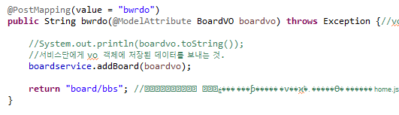

2. Controller
소스를 캡처하고 value, method, 파라미터 받는 설정을 구분하여 표시하시오.
Controller가 의존하는 서비스의 종류와 관련 소스를 첨부하시오.
Value: bwrdo
Method: post
파라미터: BoardVO boardvo (vo객체활용)
Controller는 if_bordservice에게 의존함

Slide 5
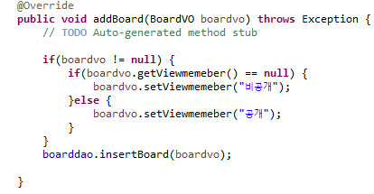
3. Service
소스를 캡처하고 메서드를 자바로 분석하여 설명하시오.
소스를 캡처하고 서비스 단에서 메서드의 의미를 서비스 관점에서 설명하시오.
Public void addboard(boardvo boardvo) throws exception {};
접근제어자 public 리턴타입 void 변수명 addboard, 매개변수(boardvo(type) boardvo(변수명))
-boardvo객체를 매개변수로 받고 특별한 return값은 없음.
Client가 게시글 정보를 작성하면 그 파라미터를 controller을 통해 넘겨 받는데, 글을 작성해 달라는 의미이기 때문에 client에게 return해줄건 없음. 그래서 리턴 타입은 void임.

Slide 6
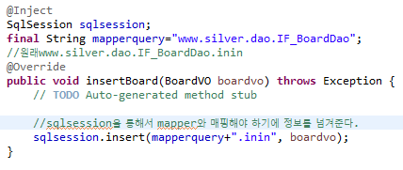
4. Dao
소스를 캡처하여 첨부하고 매핑하는 과정을 소스에 표시하고 설명하시오.
Mybatis의 sqlsession객체, 이 객체를 통해 데이터베이스에 접근하고 crud작업등을 함
서비스단에게 넘겨받은 파라미터를 컨테이너로부터 주소를 주입받은 sqlsession 객체를 통하여 데이터 베이스에 insert함.
Sqlsession의 메서드를 사용할때 mapper의 namespace와 특정 쿼리문이 있는 id를 입력해야되고, 파라미터값이 저장된 vo객체도 입력해야한다.

Slide 7
5. Mapper
설정한 매퍼를 매핑과 파라미터로 구분하여 설명하시오.
매핑은 table에 저장된 칼럼명을 입력하면 된다.
이때 테이블에 #{}을 사용 하려면 vo객체의 필드명과 tlabe의 컬럼명이 같아야 한다.
파라미터 타입은 파라미터를 전송하는데 사용한 vo객체가 있는 위치와 vo객체의 클래스명을 나타낸다.

Slide 8
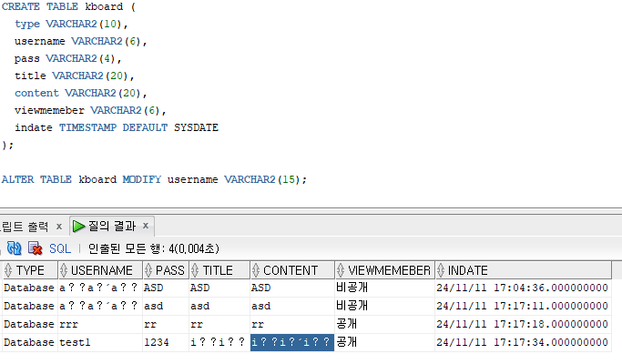
6. 데이터베이스 증빙
실제 데이터베이스에 저장 된 데이터를 증빙하세요

